Slide 3
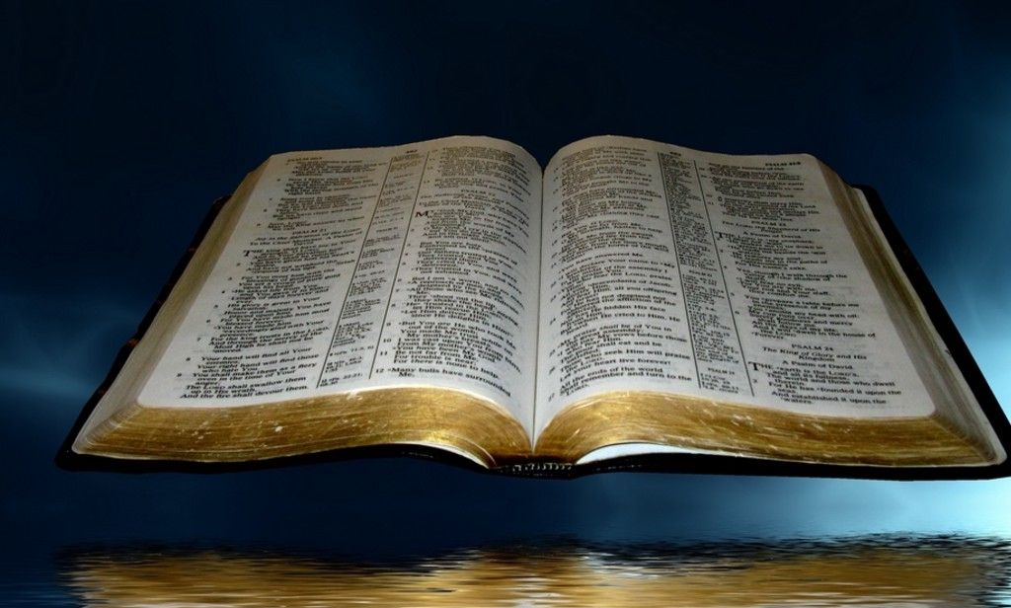
“E, entrando na casa, acharam o menino com Maria, sua mãe e, prostrando-se, o adoraram; e abrindo os seus tesouros, ofertaram-lhe dádivas: ouro, incenso e mirra.”
Mateus 2:11

Slide 4
“Os magos trouxeram ao Salvador as coisas mais preciosas que possuíam. Nisto nos deram exemplo… Devemos oferecer a Cristo o melhor de tudo o que temos – nosso tempo, nosso dinheiro, nosso amor.” (VJ, p.24). “Nosso ouro e prata, nossas mais preciosas posses terrestres, nossos mais elevados dotes mentais e espirituais ser-Lhe-ão inteiramente consagrados, a Ele que nos amou e Se entregou a Si mesmo por nós.”
(DTN, p.65).

Slide 5
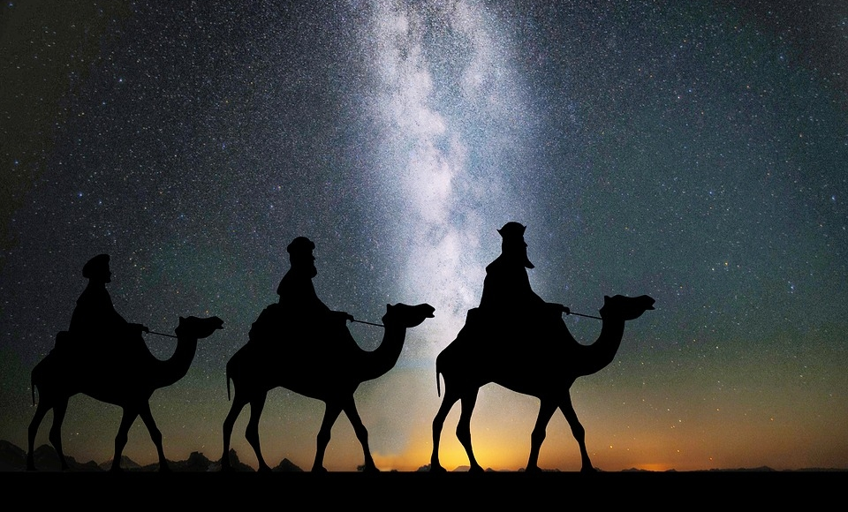
Os magos do oriente que adoraram o recém-nascido Jesus o fizeram de todo coração, com o propósito de participar do cumprimento da promessa de abençoar todas as famílias da Terra por meio dEle.
(Gl 3:29).

Slide 6
“Levantate, resplandece, porque vem a tua luz, e a glória do Senhor vai nascendo sobre ti… A multidão de camelos te cobrirá, os dromedários de Midiã e Efá; todos virão de Sabá; ouro e incenso trarão, e publicarão os louvores do Senhor. Todas as ovelhas de Quedar se congregarão a ti; os carneiros de Nebaiote te servirão; com agrado subirão ao meu altar, e eu glorificarei a casa da minha glória”.
Is 60:1,6 e 7

Slide 7
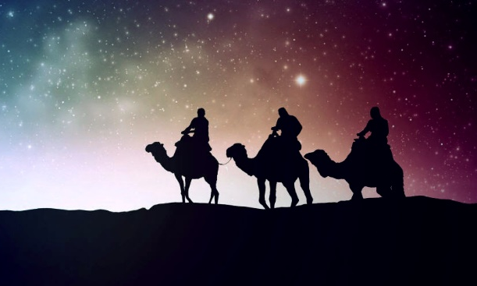
Os magos identificados em Isaías 60 são da mesma região cujos nomes eram dos filhos de Abraão com Quetura (Gn 25), Eram homens de grande influência, filósofos, ricos e nobres. (DTN, p.41).

Slide 8
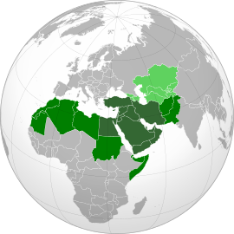
O mesmo acontece hoje no Oriente Médio. Muitos recebem a mesma luz que conduz a Jesus por meio de sonhos. Então eles
fazem sua entrega total, arriscando a própria vida para serem fiéis à luz que receberam e para manter sua fiel adoração a Cristo.

Slide 9
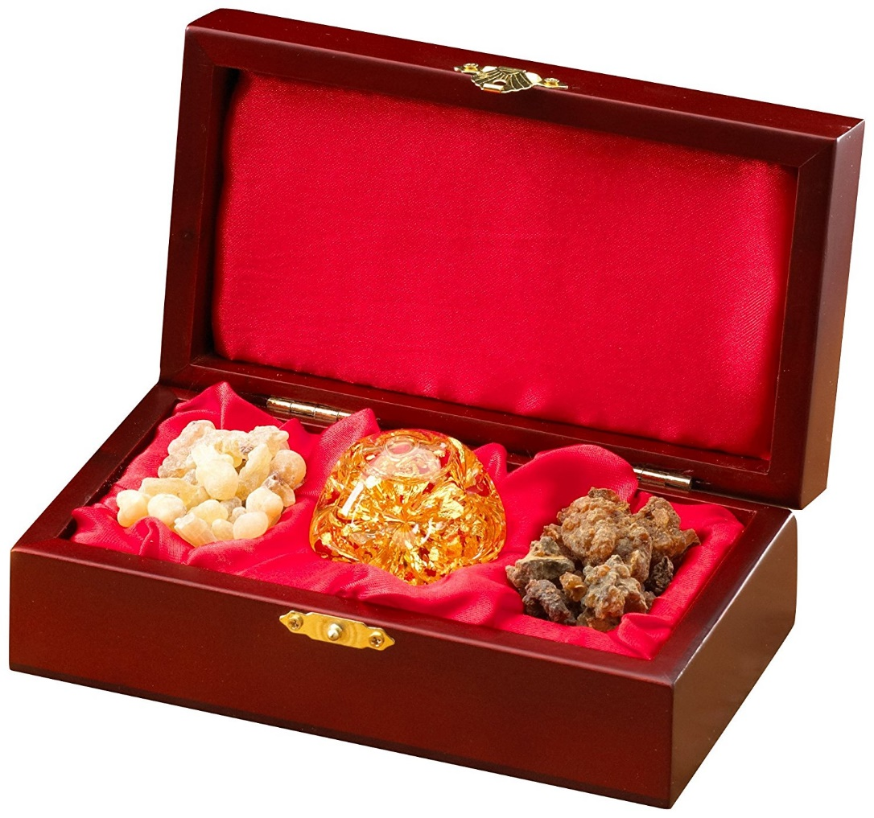
Ouro, incenso e mirra são nossa fé, amor, recursos, comunhão e testemunho.

Slide 10
OURO
FÉ,
AMOR E
RECURSOS

Slide 11
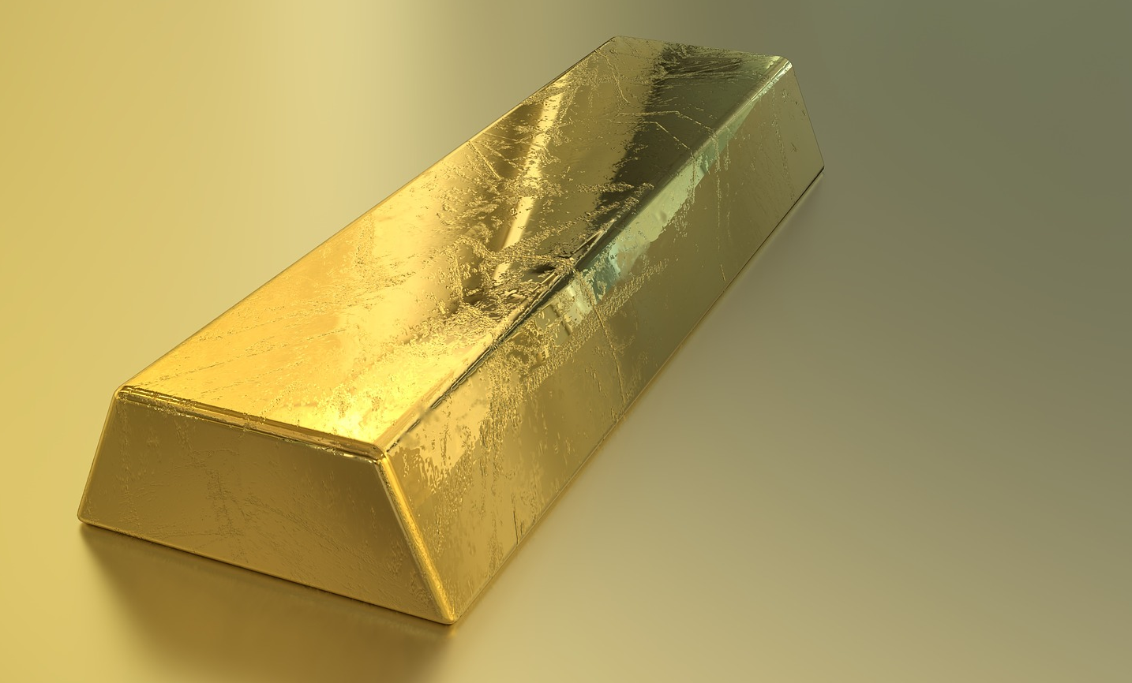
Ouro é o metal mais precioso que existe. Quando os magos
entregaram ouro a Jesus como um presente, eles estavam
entregando aquilo que tinham de melhor e mais valioso.

Slide 12
Mas e quanto a nós?
Será que temos condições de oferecer ouro como
presente a Jesus também?

Slide 13
“Fé e amor são o ouro provado no fogo. Mas no caso de muitos, se obscureceu o brilho do ouro, e perdeu-se o tesouro precioso”. (DTN, p.191). “Se houvesse mais fé, simples, confiante fé em Jesus, haveria amor, puro amor, que é o ouro do caráter cristão.”
(Ellen White, Manuscrito 61, 1898).

Slide 14
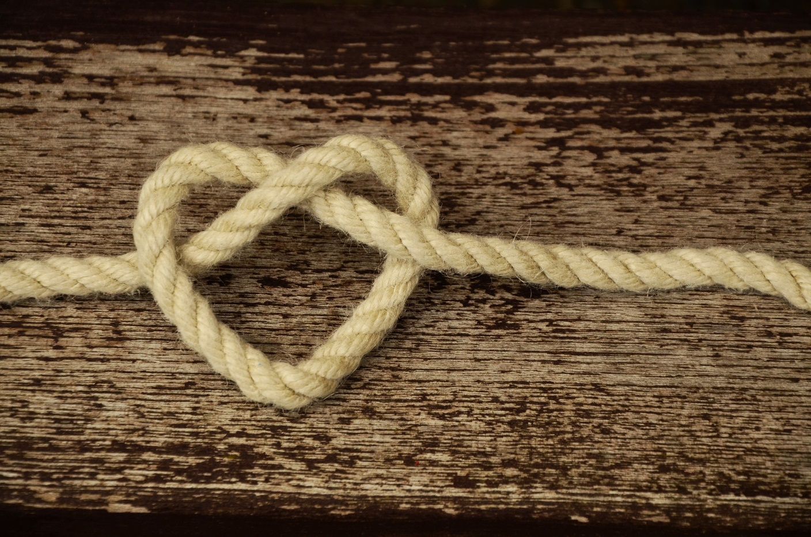
De acordo com o teólogo Augustus Strong, fé (πιστις, pistis), entre outras coisas, significa fidelidade, lealdade. É por isso que cremos que o resultado de nossa fé será nossa lealdade e fidelidade.

Slide 15
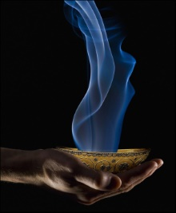
INCENSO
COMUNHÃO E
INTERCESSÃO

Slide 16
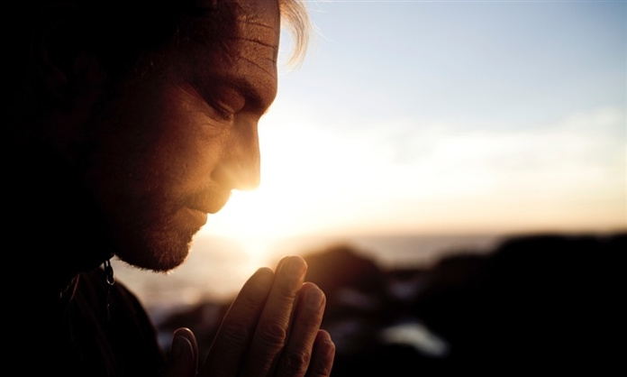
Suba a minha oração perante a tua face como incenso, e as minhas mãos levantadas sejam como o sacrifício da tarde.”
Sl 141:2

Slide 17
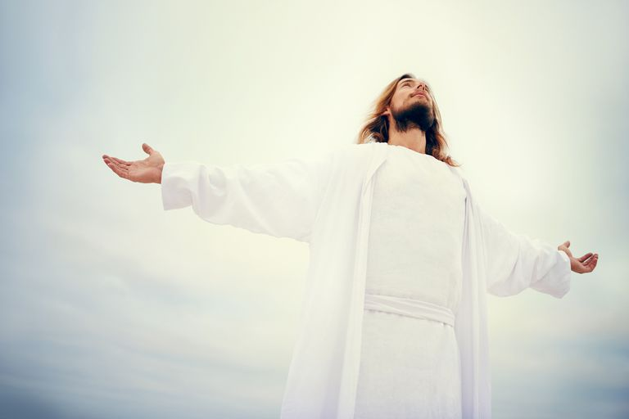
Jesus deixou o exemplo na Sua oração intercessora:
“E não rogo somente por estes, mas também por aqueles que pela tua palavra hão de crer em mim.”
Jo 17:20

Slide 18
Ellen White diz que a oração é a respiração da alma, ou seja, assim como necessitamos do oxigênio para viver, nós dependemos da oração para sobreviver espiritualmente.

Slide 19
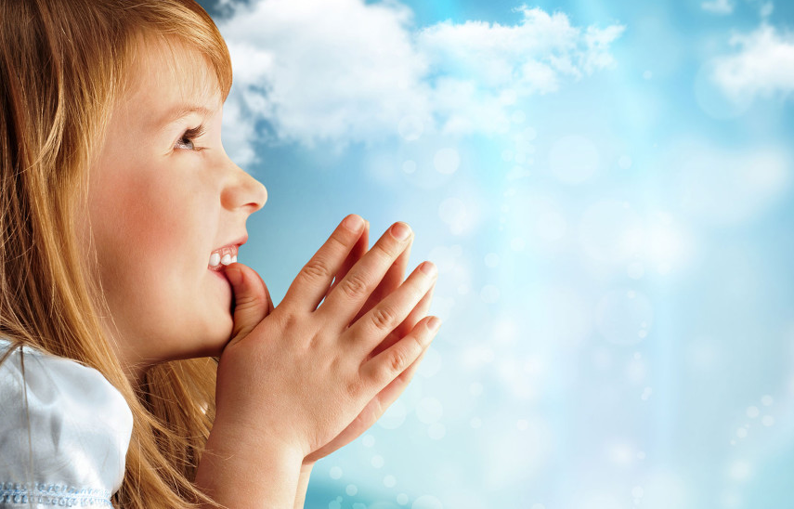
A atitude de orar desenvolve um relacionamento de amizade com Jesus. Jesus quer ser nosso amigo mais próximo e mais íntimo. Se queremos agradá-lo não podemos nos relacionar com Ele de forma superficial, mas de forma pessoal e intensa.

Slide 20
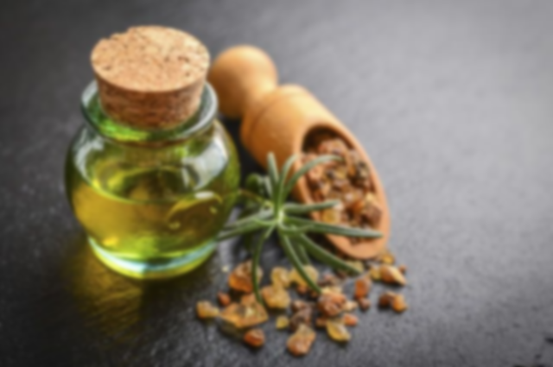
MIRRA
TESTEMUNHO

Slide 21
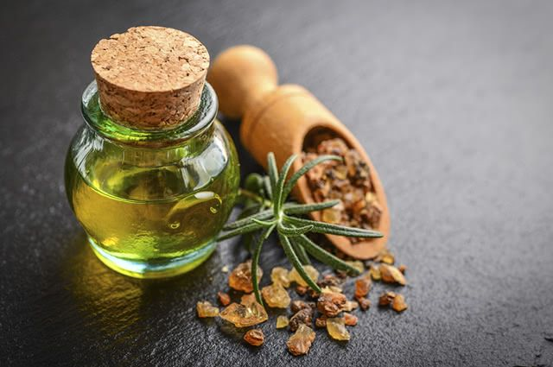
A mirra era usada como óleo de unção. Era aromática, pomada medicinal para curar feridas e para embalsamar os mortos, como no caso de Jesus.

Slide 22
Todos são ingredientes de um bom testemunho. A rainha Ester foi purificada com o óleo da unção, com mirra, antes de ser apresentada ao rei Assuero e testemunhar do seu Deus.
(Ester 2:12).

Slide 23
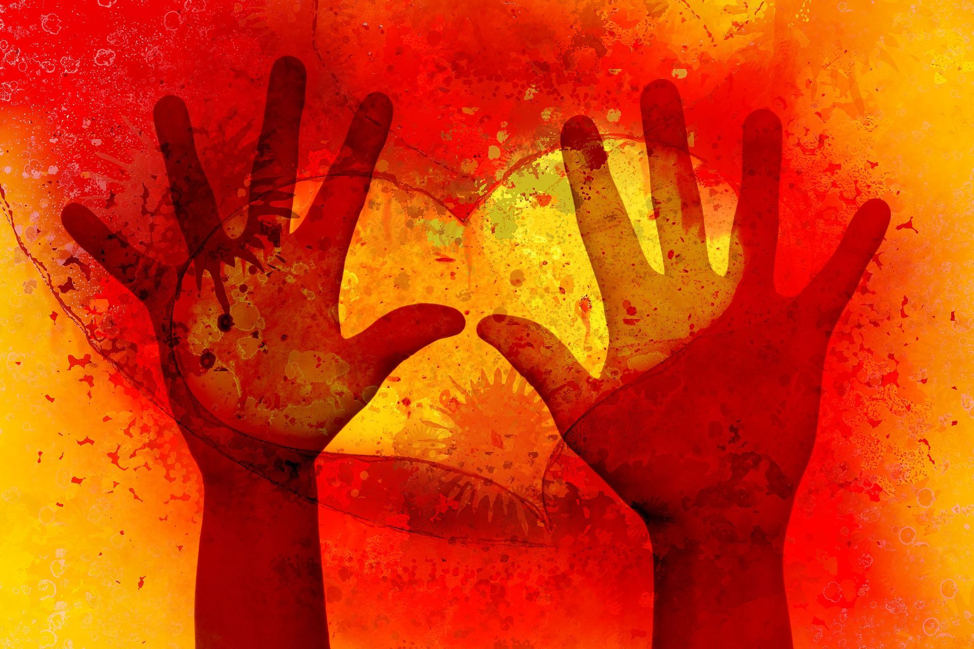
Quando testemunhamos somos como um perfume suave que inunda a vida daqueles que convivem conosco.

Slide 24
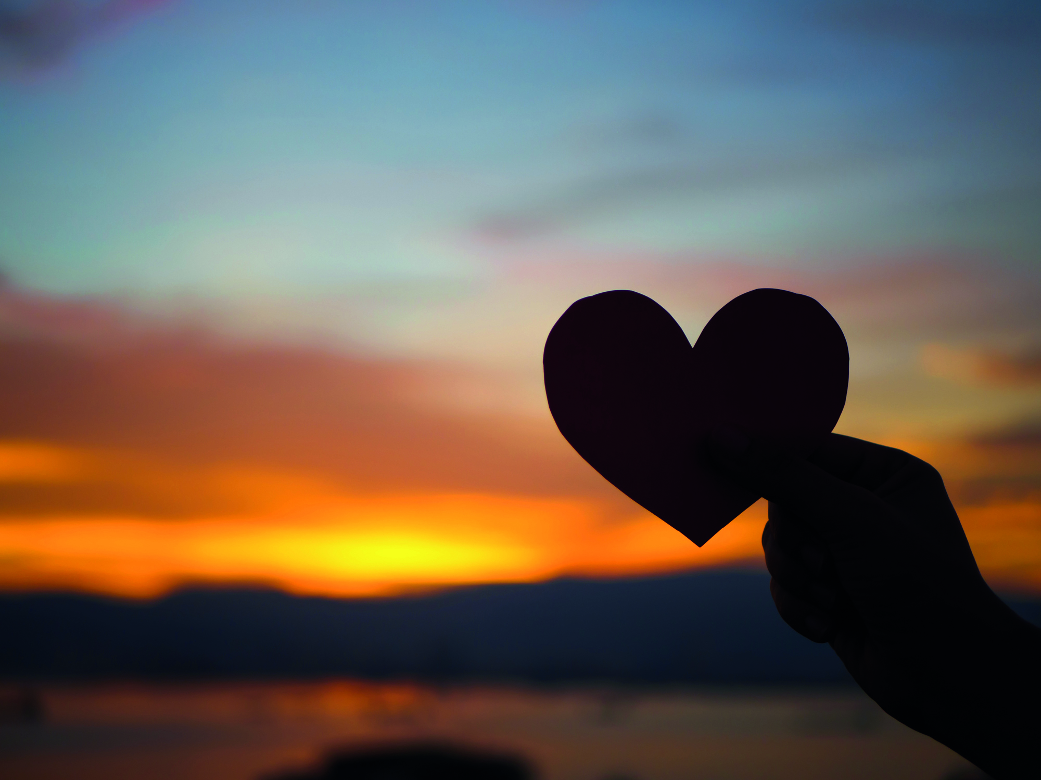
Testemunhar deveria ser algo natural de todo cristão verdadeiramente apaixonado por Jesus. Como diz o ditado popular: “A boca falado que está cheio o coração”.

Slide 25
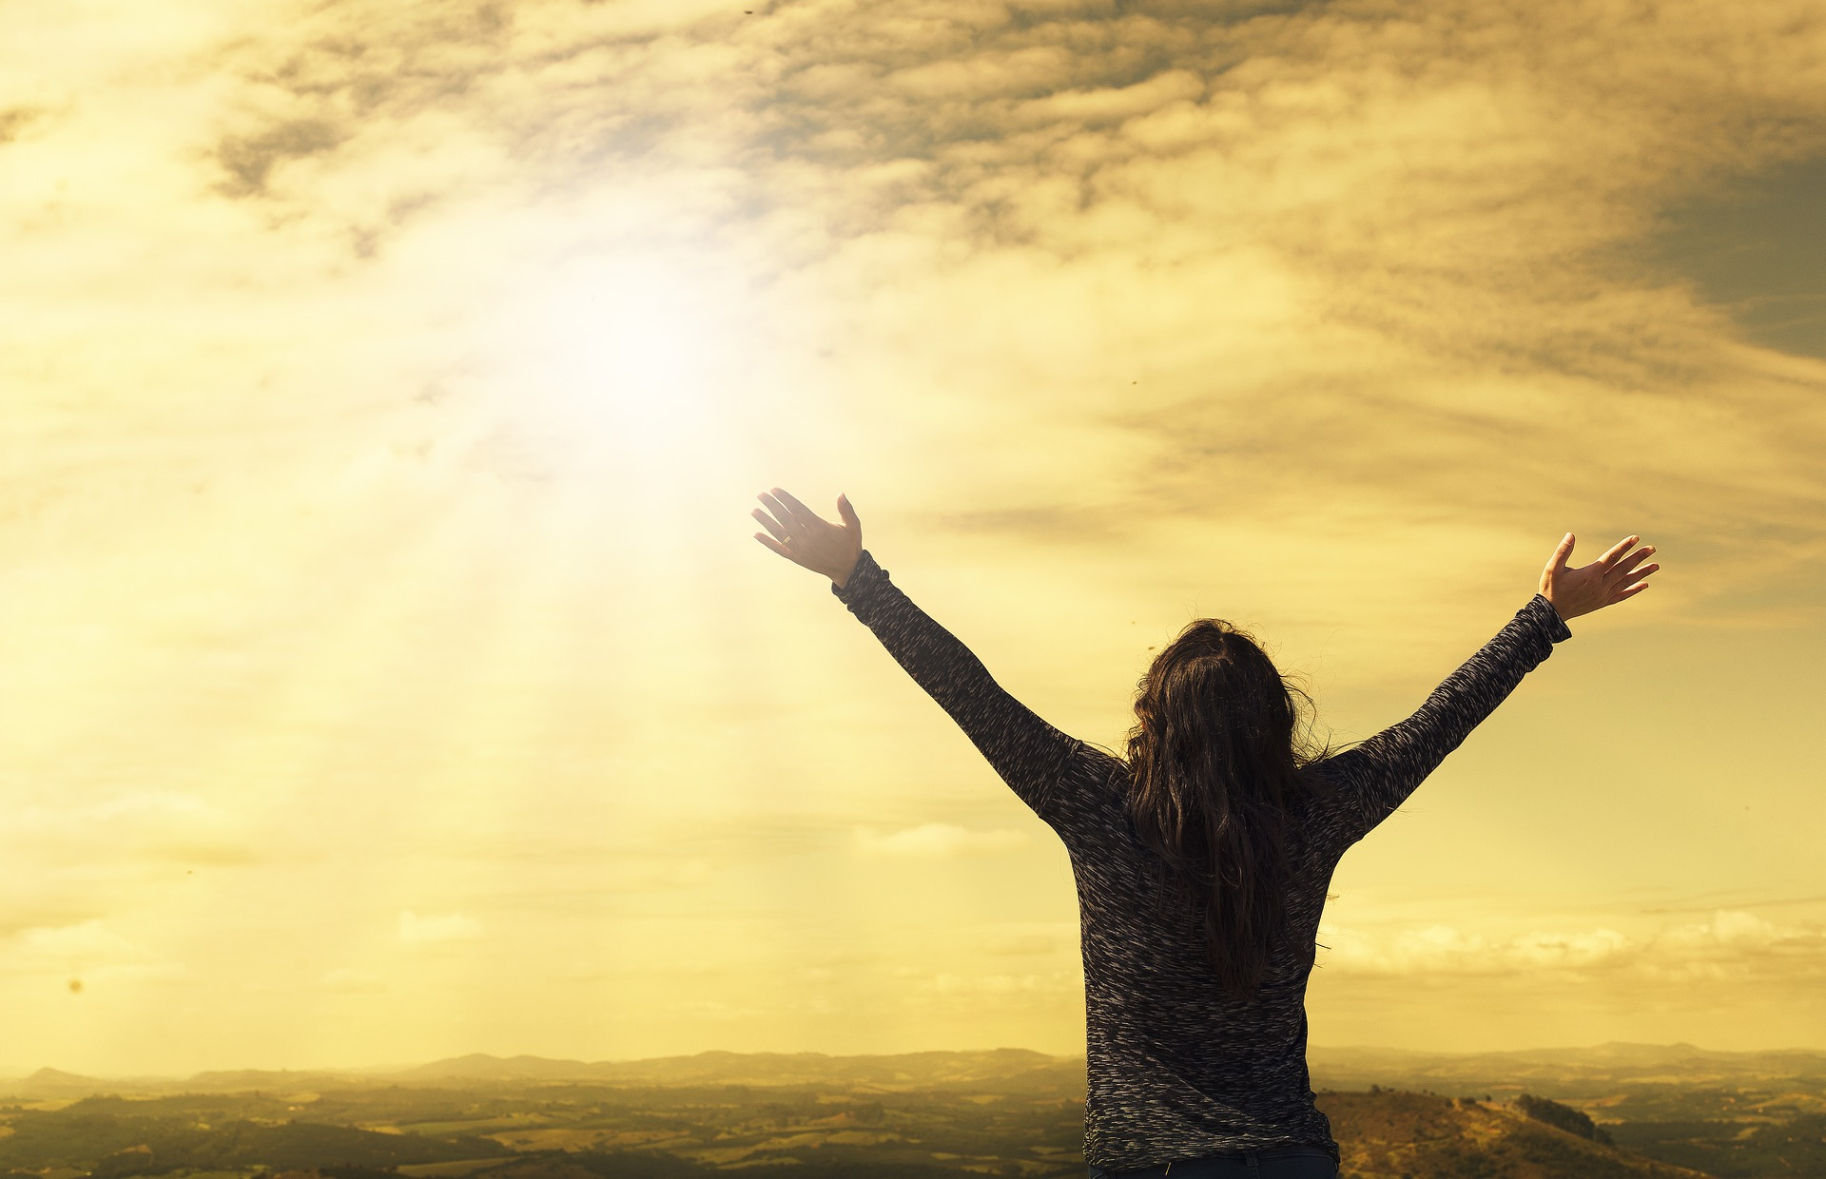
Jesus precisa ocupar o centro de nossa vida, se isso acontecer, onde estivermos, seremos uma testemunha viva de seu amor. Todos que convivem conosco sentirão a presença maravilhosa de Jesus em nossa vida.

Slide 26
Quão grande foi a dádiva de Deus ao homem, e como Lhe aprouve fazê-la! Com liberalidade que jamais poderá ser excedida, Ele deu, para salvar os rebeldes filhos dos homens e fazer-lhes ver o Seu propósito e discernir o Seu amor. Demonstrareis, pelas vossas dádivas e ofertas, que não considerais coisa alguma boa demais para dar
Àquele que ‘deu o Seu Filho
unigênito?’” (Jo 3:16)
Review and Herald, 15 de maio de 1900.

Slide 27
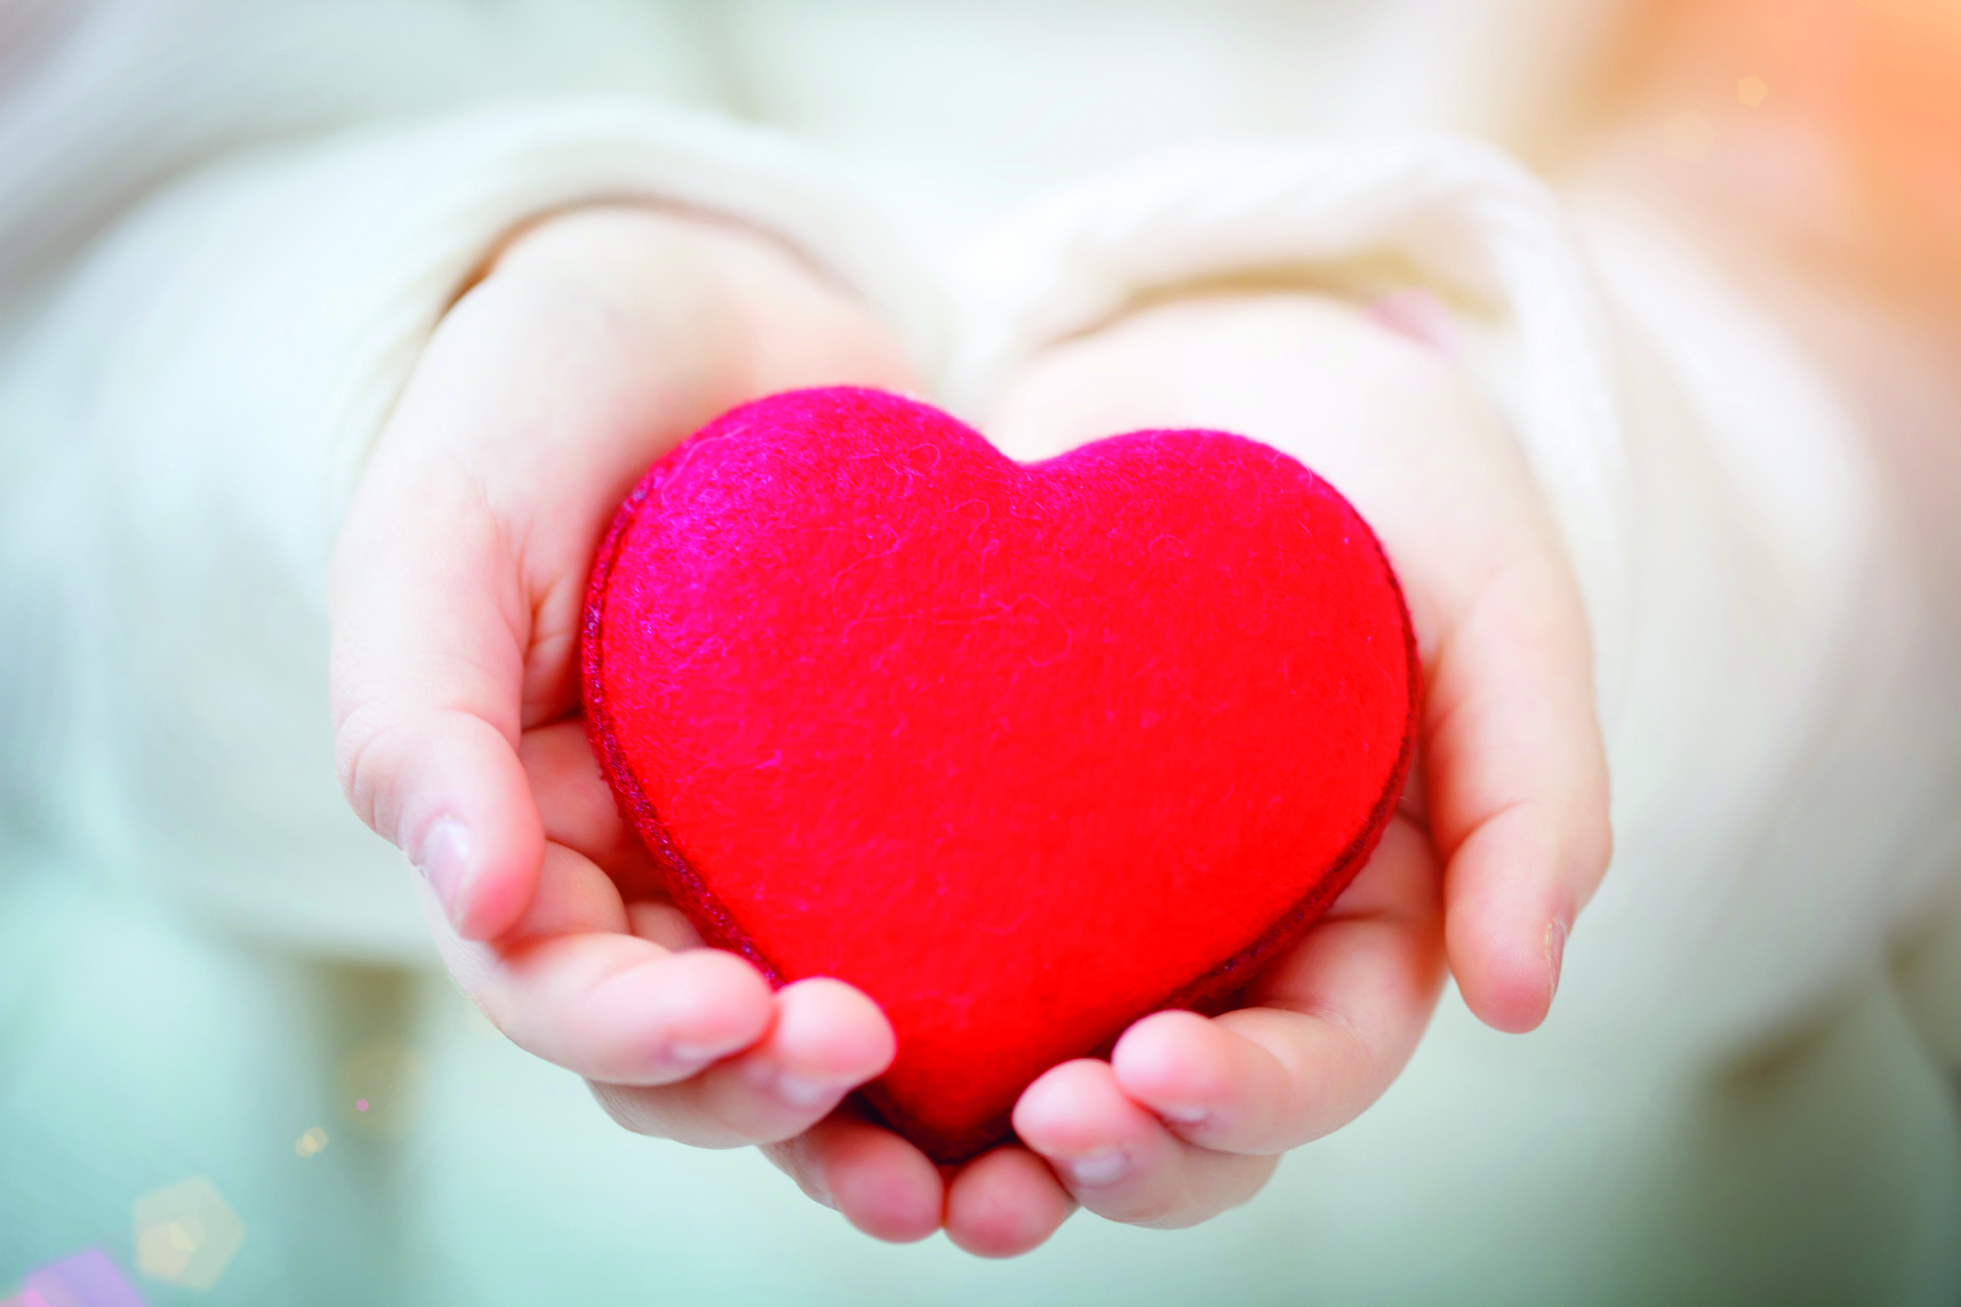
Hoje Deus espera que lhe entreguemos ofertas de gratidão, para demonstrarmos a Ele quão grato somos por aquilo que ele fez por nós.

Slide 28
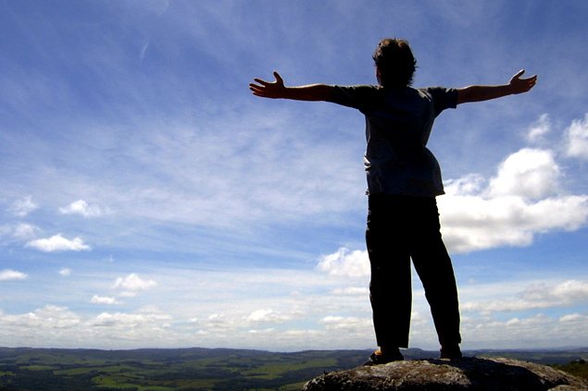
Ele toma estas ofertas e as usa
para que mais de seus filhos
o conheçam e se entreguem a Ele. Mas nós não ofertamos a Ele apenas quando lhe entregamos nossos recursos, mas também quando lhe entregamos nossa fé, nosso amor, nossas orações e damos ao mundo nosso testemunho.

Slide 29
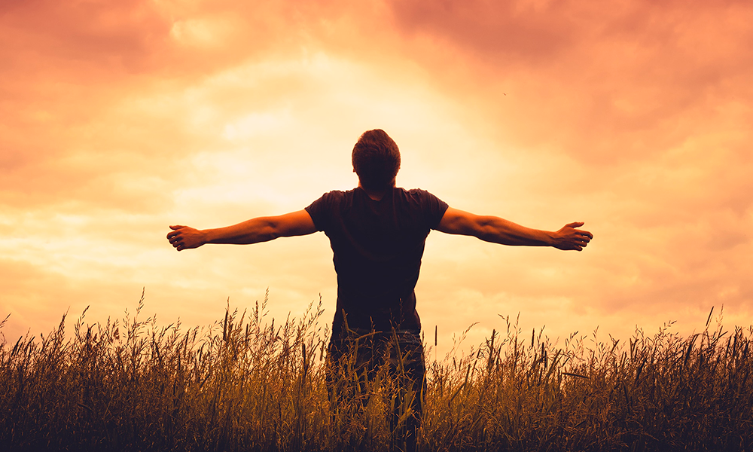
“Devemos oferecer a Cristo o melhor de tudo o que temos – nosso tempo, nosso dinheiro, nosso amor” (VJ, p.24). A experiência da adoração completa e verdadeira é a entrega sem reservas do melhor de cada um como resposta a Jesus pelo que fez, faz e fará por cada um de nós.

Slide 30
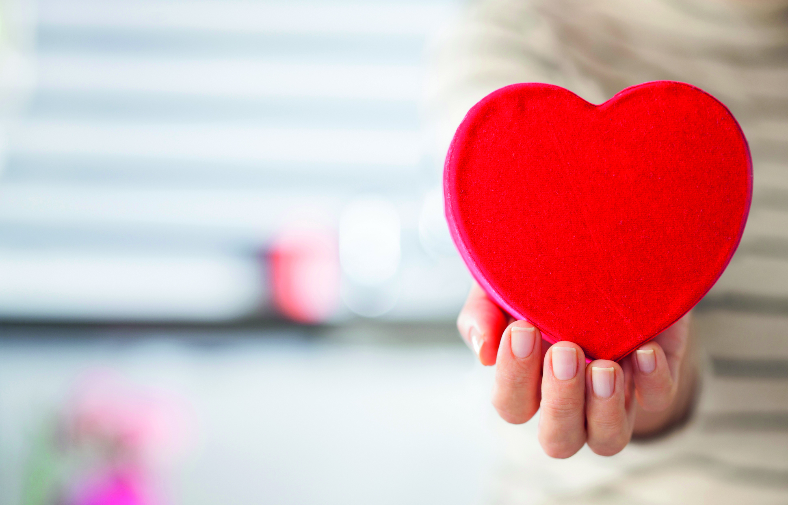
ADORAÇÃO É MISSÃO
quando lhe ofertamos nossos recursos,
fé, amor, orações e testemunho.

